Slide 1
Redoxi reakciók
Horváth Balázs(2022.12.22)

Slide 2
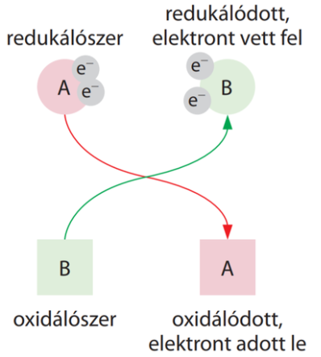
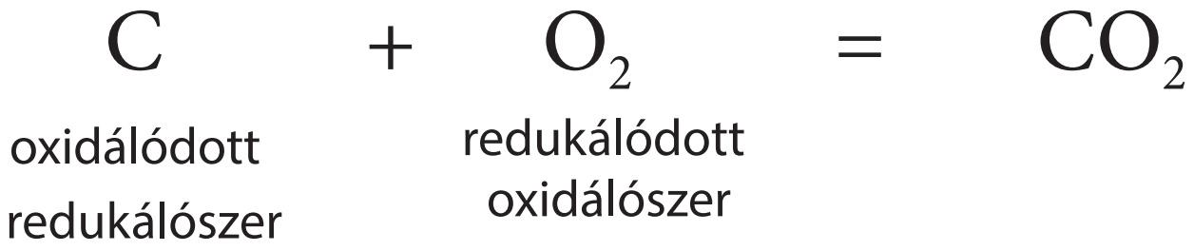
Mik a redoxi reakciók?
Redoxi reakciók az elektronátmenettel járó reakciók
Egyidejű elektron leadás és felvétel történik
Oxidáció - elektron leadás - oxidációs szám nő
Redukció - elektron felvétel - oxidációs szám csökken

Slide 3
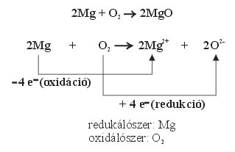
Redukció-oxidáció
Az elektronátmenet során megváltozik a részecskék töltése.
Redukálószer: az a vegyület amelyik redukcióra kényszeríti a reakció partnert, miközben oxidálódik.
Az oxidáció és redukció mindig egyidejűleg játszódik le.
Oxidálószer: az a vegyület amelyik oxidációra kényszeríti a reakció partnert, miközben redukálódik.

Slide 4
Redukció
Redukció = oxigén leadás, az oxidációs szám csökken
Redukció = elektron felvétel, az oxidációs szám csökken
Redukálószer = olyan anyag, ami oxigén felvételre képes, pl: hidrogén, alumínium, magnézium, szén
Redukálószer
Redukálja a partnerét
Ő maga oxidálódik

Slide 5
Oxidáció
Oxidáció = elektron leadás → az oxidációs szám nő
Oxidáció = oxigén felvétel → az oxidációs szám nő
Oxidálószer = oxigén leadásra képes anyagok. Ilyenek az oxigén, víz jelenlétében a halogén elemek, salétromsav, kénsav
Oxidálószer
Oxidálja a partnerét
Ő maga redukálódik

Slide 6
Oxidációs szám
Az adott anyagot felépítő atomok „töltése”
Az oxidációs számot a vegyjel fölött középen jelöljük, elöl az előjelet, majd a nagyságát
Az elemek oxidációs száma mindig 0
Ionok oxidációs száma megegyezik a töltéssel. A Na⁺ oxidációs száma +1, azaz ennyivel oxidáltabb az elemi állapotnál.
Kovalens vegyületeknél a kötést létesítő elektronpár(oka)t a nagyobb elektronegativitású atomhoz rendeljük, és az így kialakult ionok töltését tekintjük az oxidációs számának.

Slide 7
Hogyan számoljuk az oxidációs számot?
Az elemek oxidációs száma mindig 0
A hidrogén oxidációs száma a vegyületekben általában +1. Kivételt képeznek a fém-hidridek, ahol a hidrogén oxidációs száma -1
A vegyületekben a képletben szereplő atomok oxidációs számainak összege 0 (a vegyületek ugyanis semlegesek).
Az oxigén oxidációs száma vegyületekben általában -2. Kivételt képeznek a peroxidok, ahol az oxigén oxidációs száma -1, valamint a F₂O.
Az összetett ionokban az oxidációs számok összege az ion töltésszámával egyenlő

